Slide 1
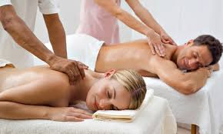
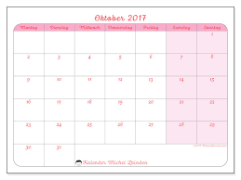



Relax Massage
 | Relax Massage ^{€75},-/ Stunde Das Relax Massagepaket beinhaltet: Anfahrt Einen Voucher für ein Getränk Ihrer Wahl* Öle mit pflegenden Inhaltsstoffen Professionelle Massage
Teilnehmerzahl
ab 1 Person
Programmdauer
ab 60 Minuten
Preis
ab € 74 p.P.
Verfügbarkeit prüfen
Die Relax Massage
löst leichte Verspannungen
mindert Stress und spendet Energie
trägt zur Stärkung Ihres Immunsystems bei
Das Relax Massage Paket bietet Ihnen Entspannung pur und ist die ideale Lösung sich von einem stressigen Tag zu erholen und Körper und Geist wieder in Einklang zu bringen.
Mit pflegenden Ölen werden kleinere Verhärtungen und Verspannungen sanft gelöst und Muskelverklebungen beseitigt.
Zudem wird die Durchblutung der Haut verbessert und der Stoffwechsel, sowie der Abfluss der Lymphen angeregt.
Sie werden sich im Anschluss an die Massage wundervoll leicht und entspannt fühlen und bieten Ihrem Körper die ideale Voraussetzung für einen erholsamen Schlaf.

Slide 2


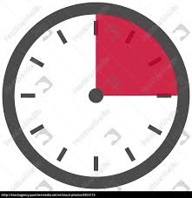



Relax Massage
Relax Massage
^{€75},-^{/ Stunde}
Das Relax Massagepaket beinhaltet:
Anfahrt
Einen Voucher für ein Getränk Ihrer Wahl*
Öle mit pflegenden Inhaltsstoffen
Professionelle Massage
14.10.2017
Gewünschte Uhrzeit
Zeitliche Flexibilität
Gewünschte Dauer
Anzahl Personen
Relax Massage
1 Person
Datum 14.10.2017
Gewünschte Uhrzeit
Dauer
Zeitliche Flexibilität
Preis € 75
jetzt prüfen
Ihr Wunschprogramm ist verfügbar.
Ihr Wunschprogramm ist leider nicht verfügbar
Verfügbare Programme in Wellness anzeigen
Verfügbare Programme in allen Kategorien anzeigen

Slide 3
